Slide 1
線上差勤系統
請假課務處理操作手冊
教務處教學組109.04.29

Slide 2
1.課務自理
事假、病假、補休、公假、差假…等

Slide 3
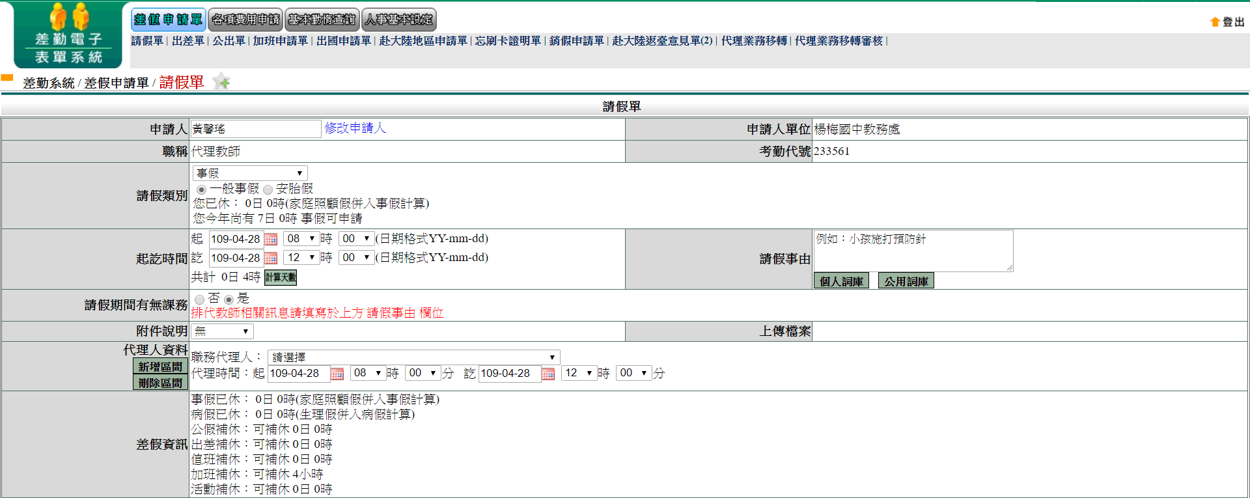
課務自理 事假、病假、補休、公假、差假…等
Step 1：
請假期間有無課務，請選擇「是」
「請假事由」欄位請填事由即可，無須填寫課務處理狀況
有無課務，請點選「是」

Slide 4
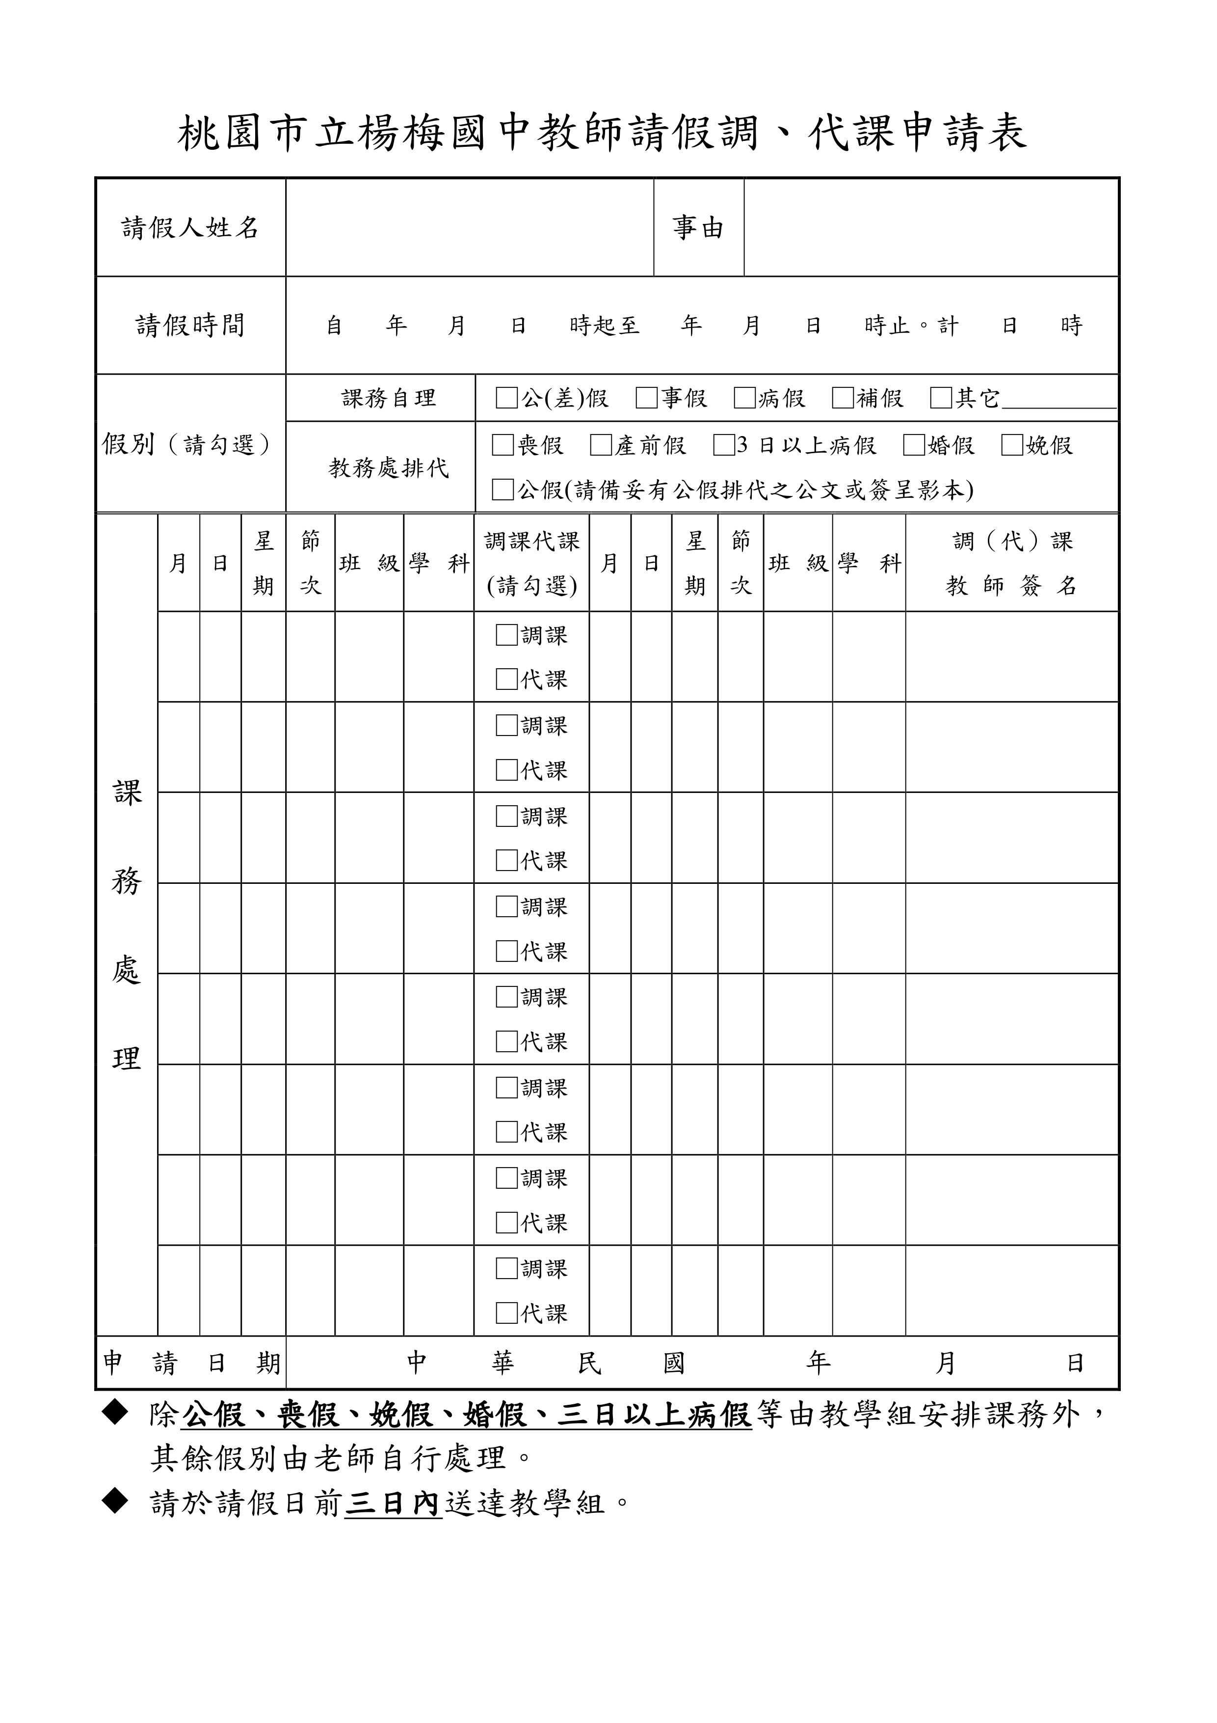
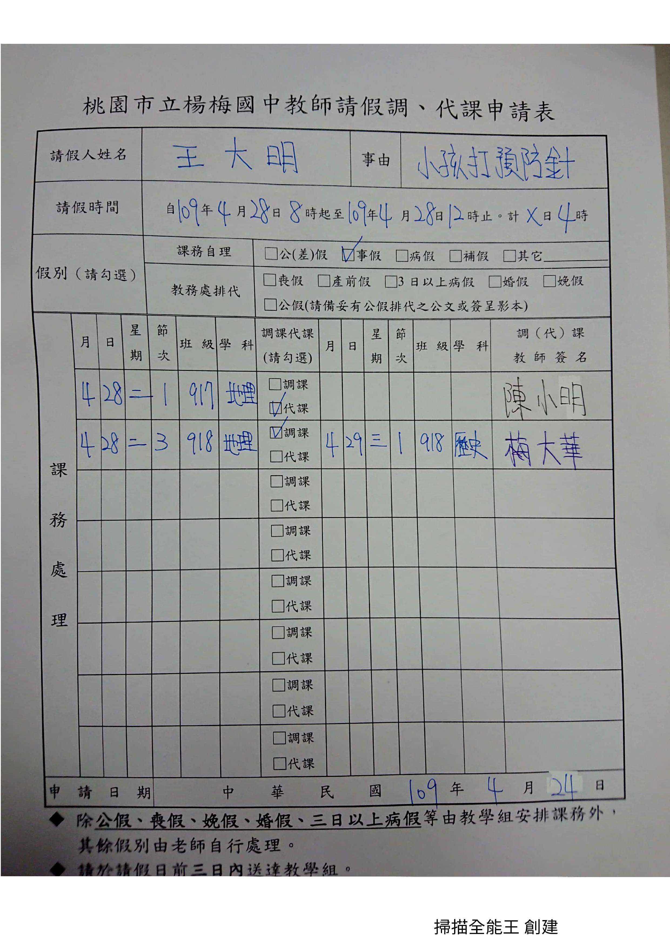
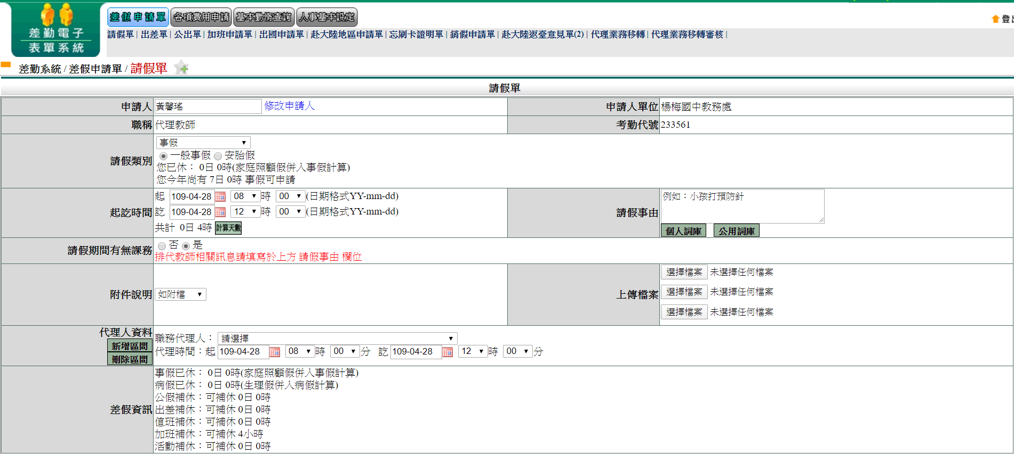
課務自理 事假、病假、補休、公假、差假…等
Step 2：
附件說明，請選擇「如附檔」
請於上傳檔案欄位，將簽名完成之調代課單上傳
(pdf、jpg、jpeg、png皆可)
請選如附檔
填寫調代課申請表，簽名完成後，以掃描或拍照方式轉成電子檔(pdf、圖檔)
推薦實用軟體：掃描全能王

Slide 5
2.課務自理
事假、病假、補休、公假、差假…等
特殊情形或時間因素

Slide 6
課務自理 事假、病假、補休、公假、差假…等
備註：
特殊情形或時間因素，可選「證件後送」
請選證件後送，此時無須上傳附件
※如選取「證件後送」，線上差勤系統簽核流程將停留至教學組

Slide 7
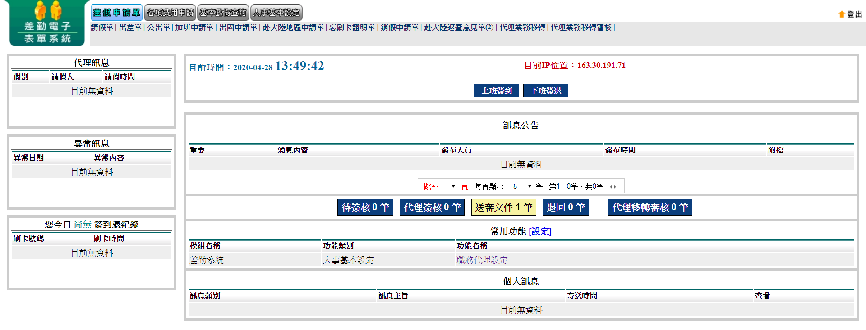
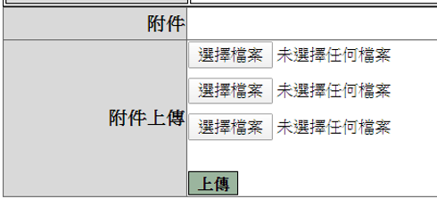
課務自理 事假、病假、補休、公假、差假…等
證件補送：
「送審文件匣」選擇補送案件，再點選「檢視」
「附件上傳」欄位，上傳「補送附件」
線上差勤系統首頁，點選「送審文件」
再點選「檢視」
上傳「補送附件」

Slide 8
3.教務處排代
公假、婚假、娩假、喪假、產前假、3日以上病假…

Slide 9
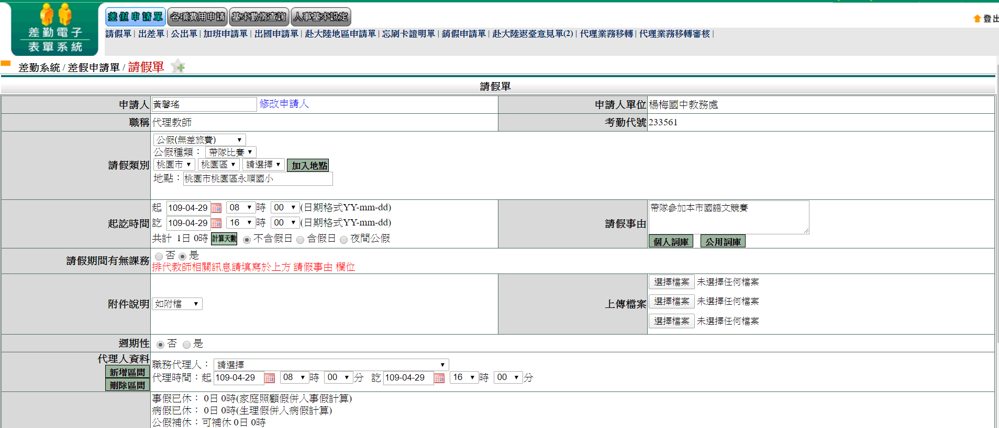
教務處排代 公假、婚假、娩假、喪假、產前假、3日以上病假… (請備妥公文、簽呈、訃聞、媽媽手冊或醫生證明等相關證明文件，並上傳
Step 1：
點選「請假單」，以公假為例，填妥相關資訊，並上傳證明文件(附件)
填入請假事由
※教務處排代之課務
※仍須於「有無課務欄位」點選「是」
附件說明，請選「如附檔」
請上傳相關證明文件(公文、簽呈、訃聞、媽媽手冊…等)
※教務處排代之課務，無須上傳調代課單

Slide 10
小結
重要提醒

Slide 11
小結 重要提醒
有課務─課務自理
請於附件說明點選「如附檔」，將「調代課申請表」簽名後上傳(附件)。
若於附件說明點選「證件後送」，請於期限內完成補送附件流程。
有課務─教務處排代
備妥公文、簽呈、訃聞、媽媽手冊或醫生證明等相關證明文件。
仍須於「有無課務欄位」點選「是」。
請於附件說明點選「如附檔」，上傳相關證明文件(附件)。
教務處排代之課務，無須上傳調代課單。
無課務─請於有無課務欄位，點選「否」。

Slide 12
小結 特殊提醒
證件後送
特殊情形或時間因素，可選「證件後送」
請於「附件說明」欄位，點選「證件後送」。
如選取「證件後送」，線上差勤系統簽核流程將停留至教學組。
請於期限內(3日內)完成「補送附件」程序。

